Slide 1
##### 追記
八木悠希

Slide 2
アジェンダ

Slide 3
発表の概要

Slide 4

今回扱う内容
マット・タディ著『ビジネスデータサイエンスの教科書』（以下、テキスト）を読んでいく中で、”ブートストラップ法”を用いた”母集団の統計値の推定方法”に違和感を感じた
今回は、テキストで紹介された上記手法に対する 調査結果を共有する
ブートストラップ法については、この発表の中 で手法について共有します
参考ですが、『ビジネスデータサイエンスの教科書』は、業務外の時間に勉強会で読み進めています

Slide 5
検証対象の分析の概要
目的は、ブートストラップ法を使って、#####を推定する
分析の概要
データマートのレコード数：
#####を求める対象のデータ項目
“#####”のヒストグラム
ヒストグラム

Slide 6
ブートストラップ法の概要

Slide 7
データが少ない問題
例えば、
案件で分析を依頼されたけど、データが少ない、、 → 一応、分析してみたけど、結果がどの程度信頼できるのかわからない
この問題に対処するうえで、ブートストラップ法が有効

Slide 8
ブートストラップ法の概要
・ブートストラップは、標本分布を作り上げるための計算アルゴリズム ・古典統計学の大半が依拠している論理的な標本分布はビジネスデータサイエンスで直面する複雑な状況において成り立たない ・17p ・ オンライン調査の転用、出典は忘れた、ブートストラップ法で信頼区間を求めるときの注意点 ブートストラップ法は、理論的に求めるのが難しい統計量を、経験分布からのシンプルなリサンプリングによって推定できるという手法
『ブートストラップ法は、理論的に求めるのが難しい統計量を、経験分布からのシンプルなリサンプリングによって推定できるという手法です。』（注1）
活用事例は、理論的に求めるのが難しい統計量の推定以外にも、 「ある統計量を推定するうえで、導出時の仮定が満たされているか確証がない」ケースや、 「データ数が少なく結果が安定しないことを、直感的に理解しやすく説明」するケースで有効
全体的に追記が必要
ブートストラップ法の成功事例をここに記載してもいいかも
あまりにデータ数が少なく分析結果が信頼できないケースで、説得が難しいとき
注1：出典「ブートストラップ法で信頼区間を求めるときの注意点」https://hoxo-m.hatenablog.com/entry/20130521/p1

Slide 9
ブートストラップ法の具体的な手順
n行のデータがある時、復元抽出による再標本化によって、n行のデータを抽出 ここで作成されるサンプルを”ブートストラップサンプル”と呼ぶ
復元抽出：元データから重複を許してデータを抽出
上記の手順を繰り返し、複数のブートストラップサンプルを作成 各ブートストラップサンプルから、導出したい推定値を算出
各推定値の分布から、推定値の標本分布の近似を実施
取得したデータと同質のデータを複数個作成するイメージ
ブートストラップ法は、ノンパラメトリックに分類される
ある標本の個々のデータが得られる確率が同じ、という仮定

Slide 10
ブートストラップ法の活用事例

Slide 11
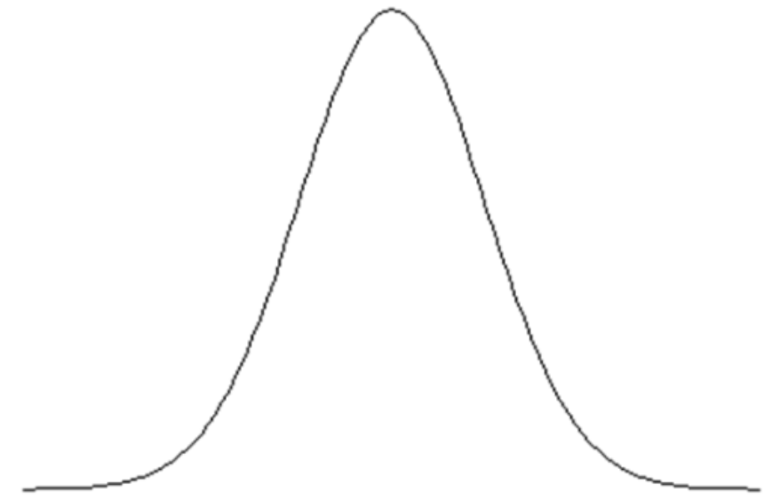
ブートストラップ法の背景の考え方
くじびき
統計分布

Slide 12
ブートストラップ信頼区間
ブートストラップ法で算出した推定値の数列に対して、特定のパーセンタイルを求めて、信頼区間を推定
具体的に、90%信頼区間であれば、推定値の数列の5パーセントタイルの値以上、95パーセンタイルの値以下を信頼区間とする
上記は、ブートストラップ法を使って信頼区間を求める手法の一例であり、他の方法から信頼区間を求めることも可能

Slide 13
テキスト記載内容の検証

Slide 14
テキストの分析例の概要
テキストの記載
母集団の統計値（例えば、標準偏差）と、母集団から抽出した標本から求めた統計値の推定値の間には、ずれがある
ここで標本の推定値から「標本の推定値と、標本から求めたブートストラップサンプルの推定値の差分」を引けば、母集団の統計値に近い値を得られる
テキストの例
扱うデータは、アメリカにおける世帯の年間オンライン支出（10,000行）
今回の分析では、このデータ数が一定大きいため、このデータから得られる標準偏差は母集団の標準偏差に一致すると仮定
全体のデータから100データをピックアップし標準偏差を求める
データ数が少なく、一般的に100データの標準偏差は全体のデータの標準偏差からずれる
テキストの記載例でも、全体のデータの標準偏差が8038.~に対し、100データの標準偏差は7572.~とずれがある
ここで、「ブートストラップサンプルの標準偏差から、100データの標準偏差を引いて算出した値」の平均-407.~を100データの標準偏差から引けば、7980.~と、全体のデータの標準偏差の値と一定近い値が算出できる

Slide 15
この手法に関する疑問
上記の手順で、なぜ抽出したサンプルの統計値の偏りが修正できるのか、説明がない
また、ブートストラップ法に関連する資料を確認しても、この手法の言及がない
→この手法が再現性を持つものであるかを確認するため、同じ状況を再現して結果を確認
具体的には、100サンプルの抽出を1,000回繰り返し、前スライドで紹介した偏りの修正を実施することで、どの程度得られた結果が、全データの標準偏差に近づくかを確認

Slide 16
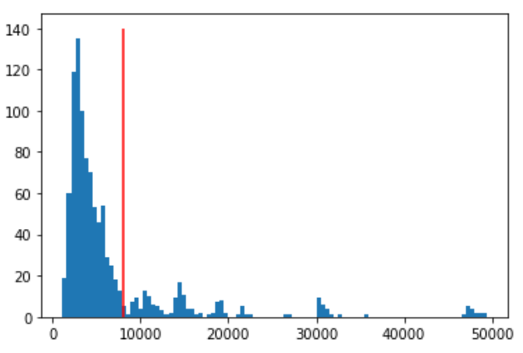
検証結果
テキストと同じ結果にはならなかった
偏りを修正した標準偏差のヒストグラム
全体の標準偏差
標準偏差の値

Slide 17
発表の整理
ブートストラップ法は、少ないサンプルで分析する際に有効な手法
ただ、テキストで紹介された分析例は、再現性が保証できなかった

